Slide 1



Dev-Friday by Gerrit und Max

Slide 2
Client
Java-Script-Hölle?
Unser Vorschlag einer Client-Architektur
Webpack
Webpack-Dev-Server
Ecma-Script 2015 / Ecma-Script 6
Beipiel (AngularJs mit Ecma-Script 6) / Weiterentwicklung?
Notes:
Jetzt ControlM / früher ESP -> Scheduler
JCL Job Control Language -> Beschreibt Jobs
JCL-Connector Universal Command (Teil von Stonebranch) -> um aus Scheduler Stonebranch aufzurufen

Slide 3
Client
Java-Script-Hölle?
Unser Vorschlag einer Client-Architektur
Webpack
Webpack-Dev-Server
Ecma-Script 2015 / Ecma-Script 6
Beipiel (AngularJs mit Ecma-Script 6) / Weiterentwicklung?
Notes:
Jetzt ControlM / früher ESP -> Scheduler
JCL Job Control Language -> Beschreibt Jobs
JCL-Connector Universal Command (Teil von Stonebranch) -> um aus Scheduler Stonebranch aufzurufen

Slide 4
Java-script-Hölle
Java-script-Hölle
Wie soll meine Client-Architektur ausehen?
npm
Node.JS
JsHint
Grunt
bower
Karma
Webpack
Protector
Jasmine
Browserify

Slide 5
Unser Vorschlag
Ecma-Script-5-Browser
Tomcat, Nginx, Web-Dev-Server
Rest-Services
AngularJS-Client
Ecma-Script-5, CSS, HTML, Bilder
bundled
NodeJS
webpack
NPM
Ecma-Script-6
(Klassen, Modulsystem)
Notes:
Jetzt ControlM / früher ESP -> Scheduler
JCL Job Control Language -> Beschreibt Jobs
JCL-Connector Universal Command (Teil von Stonebranch) -> um aus Scheduler Stonebranch aufzurufen

Slide 6
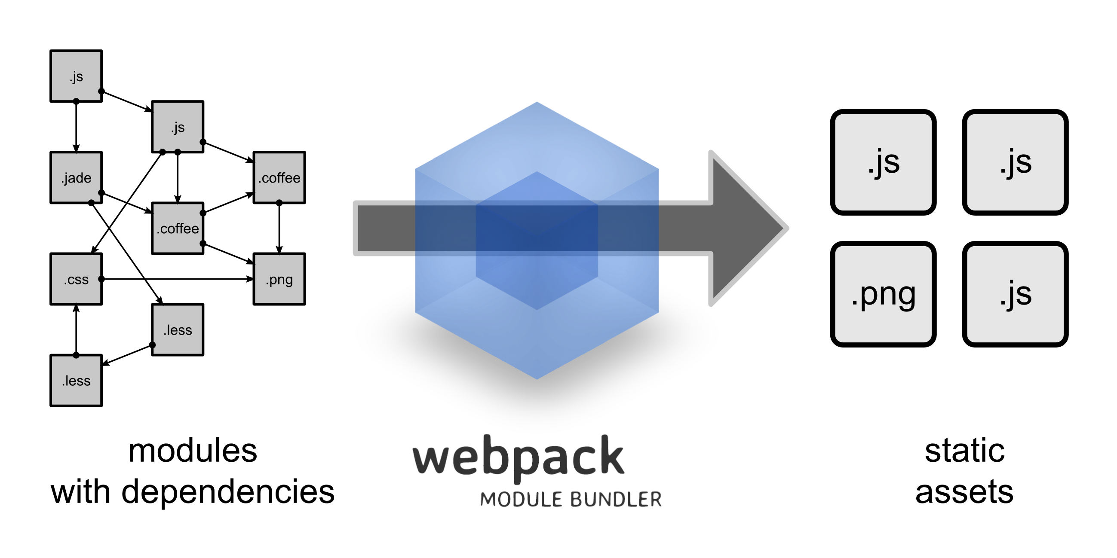
WEBPACK
Java-Script-Bundler
  baut aus Java-Script Java-Script
Plugins (Uglify, Clean, html-templates)
Watch-mode
Loader (babel-loader, html-loader, css-loader, less-loader, url-loader …)
  http://webpack.github.io/docs/list-of-loaders.html
Notes:
Jetzt ControlM / früher ESP -> Scheduler
JCL Job Control Language -> Beschreibt Jobs
JCL-Connector Universal Command (Teil von Stonebranch) -> um aus Scheduler Stonebranch aufzurufen

Slide 7
WEBPACK-DEV-SERVER
Ecma-Script-5-Browser
NodeJS
Webpack-dev-server
AngularJS-Client
Ecma-Script-5, CSS, HTML, Bilder
(in-memory)
watched
IDE (webstorm, eclipse, vi)
Ecma-Script-5, CSS, HTML, Bilder
Notes:
Jetzt ControlM / früher ESP -> Scheduler
JCL Job Control Language -> Beschreibt Jobs
JCL-Connector Universal Command (Teil von Stonebranch) -> um aus Scheduler Stonebranch aufzurufen

